Slide 1
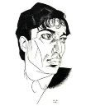
Борис Леонидович Пастернак
Размышления
о времени,
жизни,
любви…
М.И.Лопухова
учитель русского языка и литературы
МКОУ «Хохловская СОШ»
Омская область

Slide 2
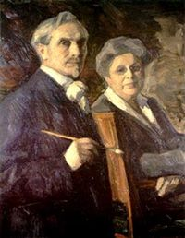
Отец – Л. О. Пастернак
Мать – Р.И. Кауфман

Slide 3
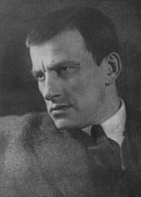
Б. Пастернак и В. Маяковский

Slide 4
* * * Февраль. Достать чернил и плакать! Писать о феврале навзрыд, Пока грохочущая слякоть Весною черною горит. Достать пролетку за шесть гривен, Чрез благовест, чрез клик колес Перенестись туда, где ливень Еще шумней чернил и слез. Где, как обугленные груши, С деревьев тысячи грачей Сорвутся в лужи и обрушат Сухую грусть на дно очей. Под ней проталины чернеют, И ветер криками изрыт, И чем случайней, тем вернее Слагаются стихи навзрыд. <1912, 1928>

Slide 5
В 8. Какие средства выразительности использованы поэтом в стихотворении «Февраль…»?:
1) анафора 2) сравнение 3) ассонанс 4) назывное предложение 5) инфинитив 6) безличные предложения 7) эпитет 8) метафора 9) аллитерация 10) литота

Slide 6
«…Выразительность стихотворения, во-первых, создаётся за счёт использования ………… и ………… предложений ( предложения 1, 2 ). Быстрая смена ………….(предложения 1, 2) создаёт иллюзию движения, действия. Неожиданные ………… «грохочущая слякоть», «чёрная весна», «сухая грусть» и …………. «дно очей», «ветер криками изрыт» придают живость и образность стихотворению. ………….. «грачи, как обугленные груши» дорисовывает общую картину. Несмотря на «чёрный» колорит ( «чернила», «чёрная весна», «проталины чернеют») создаётся впечатление яркости, блеска, бликов за счёт ……………. (повторение громкого [р] и подчёркивающих [ч], [ш], [щ], [ж], [з], [с]).

Slide 7
«…Выразительность стихотворения, во-первых, создаётся за счёт использования назывного и безличных предложений ( предложения 1, 2 ). Быстрая смена инфинитивов (предложения 1, 2) создаёт иллюзию движения, действия. Неожиданные эпитеты «грохочущая слякоть», «чёрная весна», «сухая грусть» и метафоры «дно очей», «ветер криками изрыт» придают живость и образность стихотворению. Сравнение «грачи, как обугленные груши» дорисовывает общую картину. Несмотря на «чёрный» колорит ( «чернила», «чёрная весна», «проталины чернеют») создаётся впечатление яркости, блеска, бликов за счёт аллитерации (повторение громкого [р] и подчёркивающих [ч], [ш], [щ], [ж], [з], [с])…»
Ответ: 4, 6, 5, 7, 8, 2, 9

Slide 8
В чём Б.Л. Пастернак видел предназначение поэзии?
«Образ мира, в слове явленный», носит черты гармонии и совершенства, в которую включен лирический герой Пастернака, переполненный счастьем бытия, и поэзия есть высшее выражение этой гармонии…

